Slide 1
і
Щ
Й
Ш
Е
С
П
Ж
Н
Т
Є
О
12.5. 3.5.9.11.6.10,
7.2. 1. 3.5.8.4.2.10
Що посієш, те й пожнеш

Slide 2
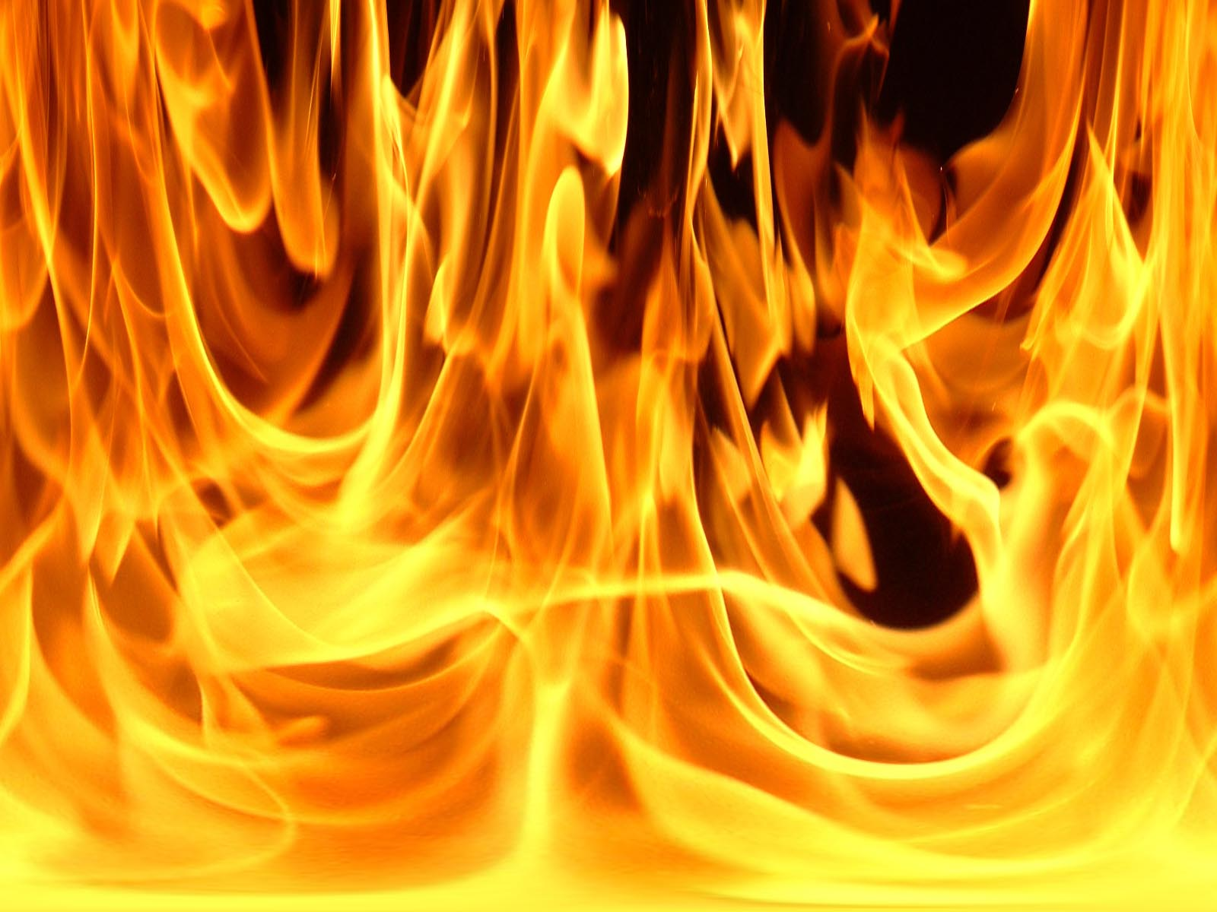
Тема: Пожежна безпека на виробництві. Причини виникнення пожежі.
Мета: ознайомити учнів із пожежною безпекою на виробництві, хто за неї відповідає та причиною виникнення пожеж а також засобами гасіння; корегувати поведінку учнів у колективі; розвивати логічне мислення; виховувати дисциплінованість та акуратність в роботі; формувати культуру праці.

Slide 3

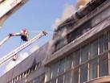




Наслідки пожеж

Slide 4
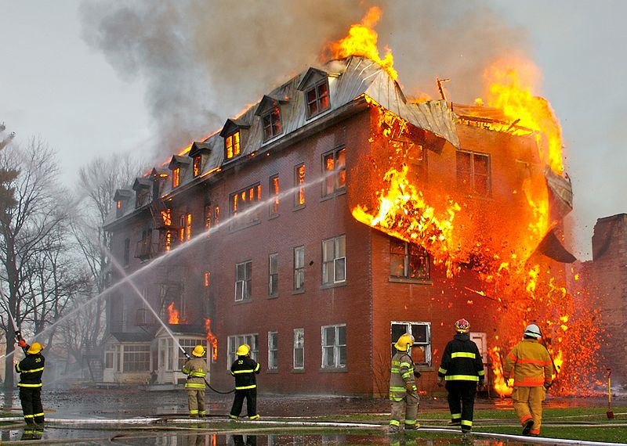

Slide 5
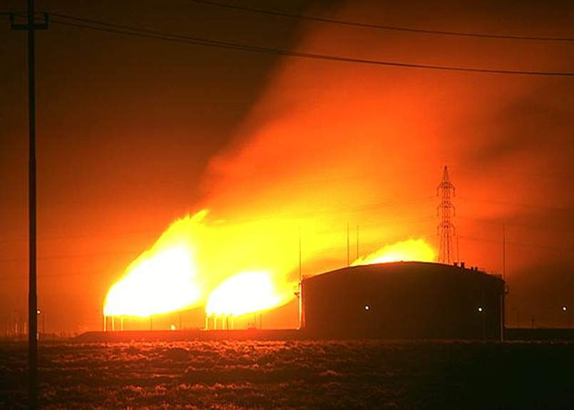

Slide 6
Це неконтрольований процес горіння поза спеціальним вогнищем, який призводить до знищення матеріальних цінностей, а також створює загрозу для життя та здоров'я людей .
П О Ж Е Ж А-

Slide 7
Стадії пожежі:
Початкова. Триває переважно від 15 до 30 хвилин. Для неї характерна невисока температура полум'я і незначна швидкість поширення вогню. Якщо пожежу встигнуть загасити на цій стадії, вона заподіє найменші збитки.
Основна стадія. Триває переважно наступні 30 хвилин, температура полум'я може перевищувати 1000° С. Пожежа швидко поширюється, загасити її дуже важко.
Стадія закінчення. Вогонь згасає у міру догоряння матеріалів. Рятувати вже нічого.

Slide 8

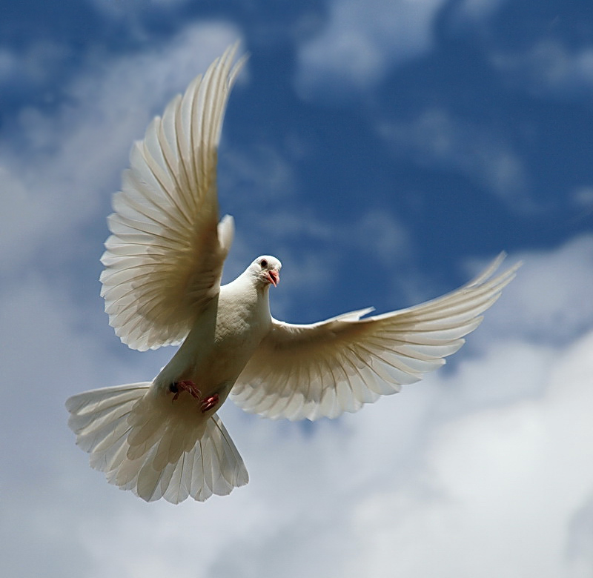


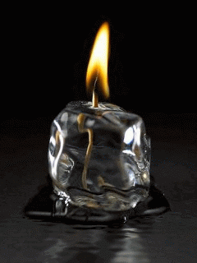
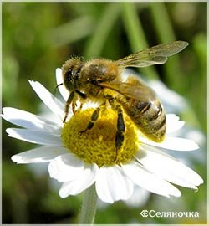


Slide 9
Основні причини пожеж :
Погана підготовка обладнання до ремонту
13%
Порушення технологічного процесу
33%
Необережне поводження з вогнем
Коротке замикання в электро-обладнанні
16%
Самозаго- ряння
10%

Slide 10
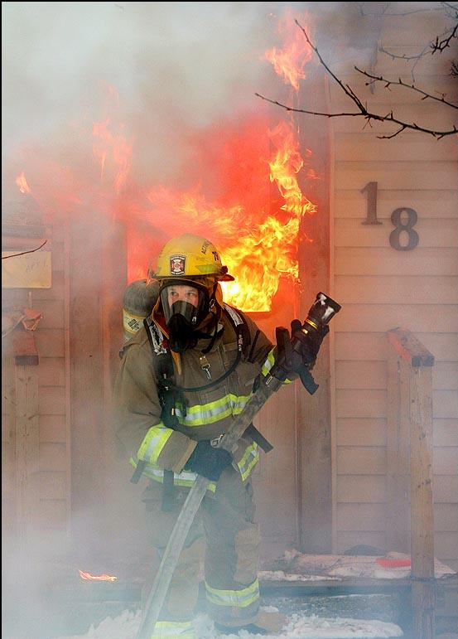
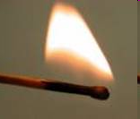
Тобто, причинами пожеж та вибухів на підприємстві є порушення правил і норм пожежної безпеки, невиконання Закону “ Про пожежну безпеку ”.
За стан пожежної безпеки на підприємствах відповідають керівники, начальники цехів, майстри та інші .

Slide 11
По вибуховій і пожежній небезпеці підприємства діляться на п'ять категорій: А, Б, В, Г, Д. Особливо небезпечні об'єкти, що відносяться до категорій А, Б, В.
Категорія А - нафтопереробні заводи, хімічні підприємства,
Категорія Б - цехи готування і транспортування вугільного пилу, деревної муки.
Категорія В – деревообробні лісопильні, столярні, мебельні, лісопильні виробництва.
Категорія Г – склади і підприємства, зв'язані з переробкою і збереженням неспалених речовин у гарячому стані, а також із спаленням твердого, рідкого або газоподібного палива.
Категорія Д – склади і підприємства по збереженню неспалених речовин і матеріалів у холодному стані, наприклад м'ясних, рибних і інших продуктів.

Slide 12
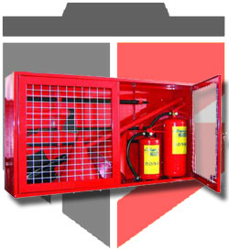
Заходи по профілактиці пожеж на виробництві поділяються на:
організаційні
технічні
режимні
експлутаційні
Правильна експлуатація машин і транспорту, приміщень, видання наказів що забезпечують пожежну безпеку
Заборона куріння у невідповідних місцях, заборона здійснення робіт з вогнем у пожежнонебез-печних приміщеннях.
Дотримання норм і правил при проектуванні приміщень, правильне розміщення обладнання.
Своєчасні профілактичні огляди обладнання та приміщень.

Slide 13
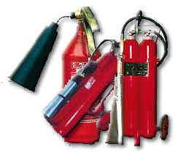
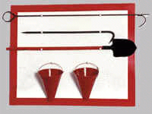
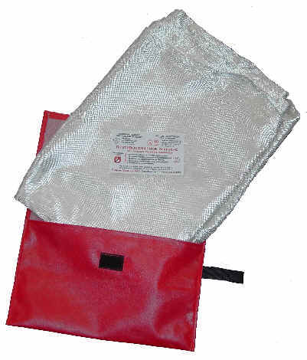
Первинні засоби гасіння пожеж:
Первинні засоби гасіння пожеж – призначенні для припинення пожежі в початковій стадії і включають: пожежні крани, ручні вогнегасники, сухий пісок, щільна тканина та інше.
Немеханізований ручний пожежний інструмент - це пожежні багри, ломи, сокири, гаки, лопати .

Slide 14
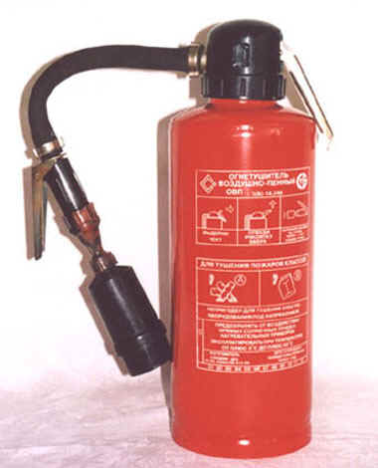
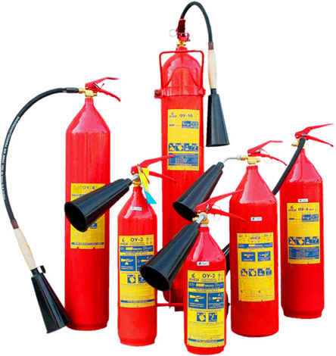
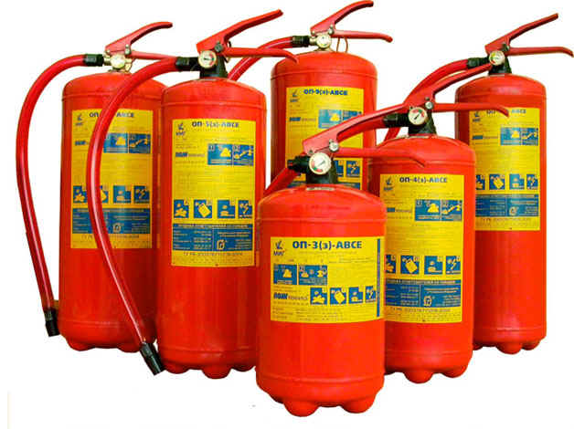
Типи вогнегасників:
Вуглекислотні (В)
Порошкові (П)
Пінні (ПХП або ПП)

Slide 15






Знаки пожежної безпеки
Телефон для виклику
пожежників
- вогнегасник
- Пожежний кран
- Заборона куріння
- Легкозаймисті речовини
- Місце розміщення пожежного обладнання

Slide 16
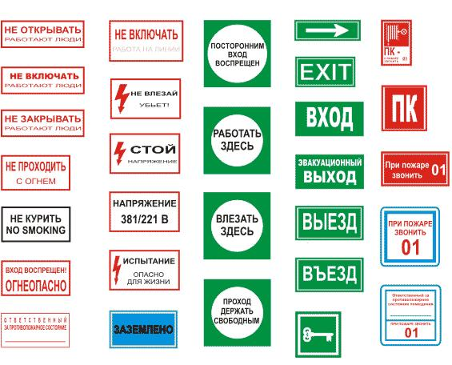
Знаки пожежної безпеки

Slide 17
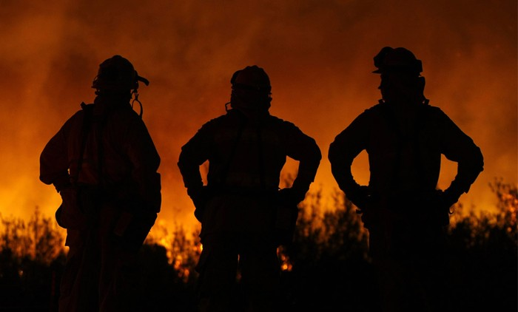
Бережіть себе та оточуючих!

